Slide 1
معاونت بهداشتي دانشگاه علوم پزشكي تهران گروه سلامت نوجوانان جوانان و مدارس

Slide 2
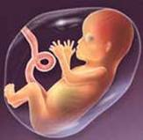
دوره هاي مهم زندگي :
اولين دوره مهم ، دوره جنيني فرد است .

Slide 3
دومين دوره مهم، زمان تولد و اولين سال زندگي است

Slide 4
سومين دوره مهم فرد، دوره نوجواني است .

Slide 5
سن شروع بلوغ
بلوغ پسران می‌تواند بین ۱۰ تا ۱4 سالگی اتفاق افتد.
متوسط سن بلوغ در پسران13 سالگی است.
درصدی از پسران ممکن است کمی دیرتریا زودتر به سن بلوغ برسند.
طول مدت رشد بلوغ درپسران طولانی تراز دختران می باشد.
سن بروز علائم بلوغ در سال‌های اخیر کاهش چشمگیری داشته است وبا شرایط تغذیه رابطه مستقیم دارد، اما عامل اساسی و تعیین کننده ژنتیک است، یعنی دختران و پسران، زمانی علائم بلوغ را ظاهر می‌کنند که پدر و مادرشان علائم را ظاهر کرده‌اند.

Slide 6
عوامل موثر برسن شروع بلوغ
ژنتيك
وضعيت تغذيه
سلامت عمومي
محل جغرافيايي
در معرض نور قرار گرفتن
وضعيت رواني
در شروع روند بلوغ موثرند. سکونت درروستاها ومناطق نزدیک به استوا وارتفاعات کم ،بلوغ
را تسریع می کند .دوقلوها ازهرجنس که باشند دیرتربه سن بلوغ میرسند.درمجموع نسبت به نسل قبل سن بلوغ قدری کاهش یافته است که تصورمی شود به دلیل بهبود وضعیت تغذیه وشرایط زندگی سالم تر باشد.

Slide 7
مراحل دوران بلوغ
مرحله قبل از بلوغ
مرحله بلوغ جنسی
مرحله بعداز بلوغ

Slide 8
1-مرحله قبل از بلوغ :
دراین مرحله صفات ثانویه جنسی مانند: پیدایش مو درصورت ودرناحیه اندامهای تناسلی وتغییرآهنگ صدا پدیدار می شود ولی اعضاء تناسلی وتولید مثل هنوز کاملا رشد نکرده است .
این دوره که اوایل نوجوانی است از نظرسنی 10-12 سالگی را شامل می شود.

Slide 9
2-مرحله بلوغ جنسی :
دراین مرحله ضمن ادامه بروز صفات ثانویه جنسی سلولهای جنسی هم پیداميشوندو اسپرمهای زنده درادرارپسران یافت می‌گردد.
این دوره که سنین 13-14سالگی را شامل
می شود، اواسط نوجوانی است.

Slide 10
3-مرحله بعداز بلوغ :
دراین مرحله صفات ثانویه جنسی کاملا ظاهر شده اند وعملکرد اندامهای تناسلی وتولید مثل کامل است .
این دوره که بین سنین 15-19 سالگی است ، اواخر دوران نوجوانی می باشد.

Slide 11
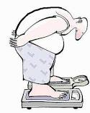
تغييرات دوران بلوغ:
1-تغييرات جسمي:
افزايش قد، افزايش وزن
تغییر در اندام‌های بدن
رشد موهاي زهار و زير بغل
رشد قد بازو و ساق
تغيير صدا
احتلام شبانه

Slide 12
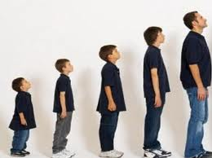
افزایش سریع قد در مراحل اولیه بلوغ اتفاق می‌افتد و حداكثر این افزایش قددر پسران در ۱۴ سالگی است. بیشترین افزایش طول قد دو سال بعد از بلوغ است و بعد از آن سرعت رشد كاهش پیدا می كند و این كاهش تا سن ۲۰ الي ۲۱ سالگی ادامه می یابد . به علت دوره طولانی رشد، قد پسران معمولاً‌بلندترازقد دختران است .

Slide 13
افزايش وزن:
افزایش وزن در هنگام بلوغ فقط مربوط به افزایش چربی نیست، بلكه به رشد و تكامل استخوان و عضله نیز مربوط می‌شود.
در پسران حداكثر افزایش وزن غالباً یك یا دو سال دیرتر از دختران پیش می‌آید و بیشترین میزان آن در ۱۶ سالگی است
چاق شدن در دوران بلوغ هم غیرمعمول نیست. نزدیك شروع بلوغ در سنین ۱۰ تا ۱۲ سالگی معمولاًدر ناحیه شكم، ران‌ها، گردن و گونه چربی جمع می شود ولی بعد از كامل شدن بلوغ و زمانی كه رشد سریع قد شروع می‌شود این چربی‌ها به تدریج كمتر می‌شوند.

Slide 14
تغییر در اندام‌های بدن:
بعضی از نقاط بدن كه در سال‌های اولیه زندگی به تناسب خیلی كوچك هستند در زمان بلوغ بزرگ
می شوند ، این حا لت بخصوص در بینی، پاها و دست‌ها بیشتر مشاهده می‌شود.

Slide 15
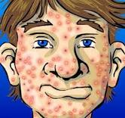
رشد موهاي زهار و زير بغل:
ابتدا موي زهار و حدود 20 ماه بعد موي زير بغل ، سينه و صورت رشد مي كند
همزمان فعا ليت غدد عرق و چربي افزايش يافته آكنه ايجاد مي شود.

Slide 16
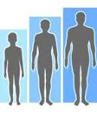
رشد قد، بازو و ساق:
دراين دوره رشد جهشي قد شروع و به طور متوسط 7 تا 12/5 سانتي متر در سال به قد پسران افزوده مي شود و قدرت عضلاني و پهناي سينه افزايش مي يابد.

Slide 17
تغيير صدا:
شروع تغييرات صدا و سن بروز آن در افراد مختلف متفاوت و تحت تاثير مجموعه عوامل هورموني ، ژنتيك و محيطي مي باشد كه در اين ميان تغذيه مناسب و كافي ، ورزش و فعاليت جسماني و رفاه جسمي و روحي تاثير به سزائي دارند.
تغییر صدا در پسران ناشی از رشد طناب‌های صوتی است. صدا ابتدا خشن و كمی ناهنجار و شاید دورگه و بعد بم می‌شود، ولی به تدریج آهنگ صدا مطلوب‌تر خواهد شد.

Slide 18
احتلام شبانه:
يك سال پس از رشد بيضه ها و معمولا شبانه يا نزديك صبح و درخواب و به طريق غير ارادي اتفاق مي افتد.
اولین انزال كه یكی از معیارهای بلوغ است معمولاً هنگام خواب پیش می‌آید و اگر نوجوان درباره آن چیزی ندانددچار نگرانی ميشود.
ولی باید بداند كه این یكی از مراحل رشد و تكامل است كه از سلامت وجود او خبر می‌دهد و نباید باعث نگرانیشان شود.

Slide 19
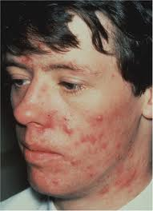
آكنه :
در دوران بلوغ غدد چربی در
پوست بزرگ وفعال می شوند و
در اثر افزایش فعالیت غدد چربی
ممكن است جوش‌هایی روی صورت
و پوست بدن ظاهر شود كه به آنها آكنه می گویند
و محل شایع آنهاصورت است.

Slide 20
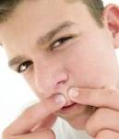
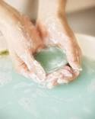
پرهیز از دستکاری و فشار دادن جوش ها
توصيه هاي بهداشتي :
هر روز جوش ها را با آب و صابون بشوئید. برای ضد عفونی محل جوش ها از الکل طبی
استفاده کنید.
اگر با این دستورات معالجه نشدید بهتر است
پس از مشورت با والدین خود به پزشک مراجعه نمایید.

Slide 21
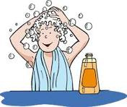
بهداشت فردی در دوران بلوغ
ا- استحمام مرتب و تعویض البسه
در دوران بلوغ غدد عرقی زیر بغل شروع به فعالیّت می کند وباعث افزایش تعریق می شود این افزایش فعالیّت غدد چربی وغدد عرق ممکن است سبب تولید بوی خاصی بشود که نامطبوع و ناراحت کننده است بنابراین در این دوران نیاز بیشتر به حمام کردن می باشد.
2- استفاده از حوله و وسایل بهداشتی شخصی و همچنین زدودن موهای زائد بدن به روش صحیح نيز لازم است.

Slide 22
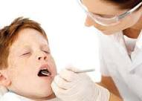
رعایت بهداشت دهان و دندان از
طریق مسواک زدن، نخ دندان کشیدن
و مراجعه به دندانپزشک

Slide 23
تغذیه مناسب و کافی

Slide 24
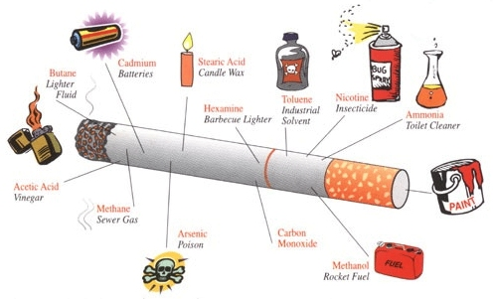
خودداری از کشیدن سیگار و دوری از افراد سیگاری و معتاد

Slide 25
تشکر

